Slide 1

't CAS
Wat is 't CAS en wat doet het?

Slide 2


Wat is 't cas?
Een groep door en voor leerlingen
"Leerlingenraad" van het Xaveriuscollege
Begeleid door leerkrachten
't Cas wil de school een betere plaats maken voor leerlingen

Slide 3
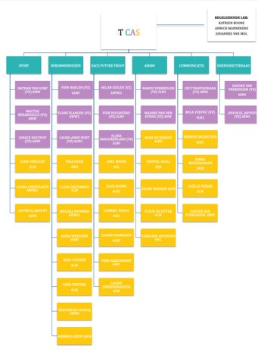
Onderdelen van 't CAS
Communicatie
KDR
Xaco Future Proof
Amibo
Bekommernissen
Sport

Slide 4
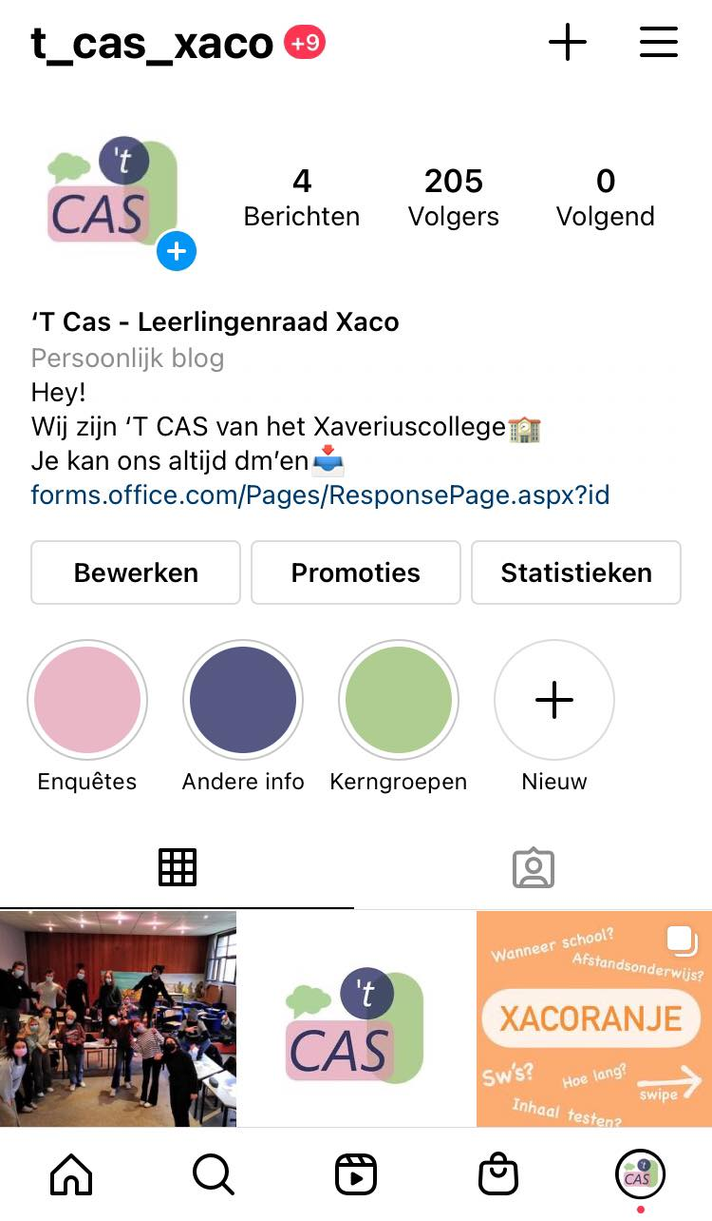
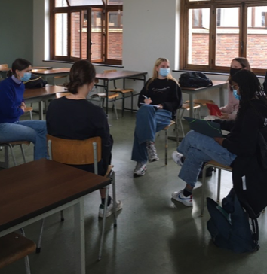

communicatie
Deze groep zorgt voor de zichtbaarheid van 't CAS
Zij zorgen onder andere voor affiches, het beheren van de facebookgroep, promo's, …
Zij beheren ook een Instagram-account waar ze de leerlingen op de hoogte houden van alle nieuwtjes zoals bijvoorbeeld waar 't CAS mee bezig is. Deze groep deelt ook de evenementen die op school gebeuren bijvoorbeeld de laatste 100 dagen van de zesdejaars.

Slide 5


kerndirectieraad
Twee leerlingen nemen maandelijks deel aan het overleg tussen leerkrachten, leerlingen en de directie. Hier worden onderwerpen over pedagogische thema's besproken.
Via de KDR worden leerlingen betrokken bij belangrijke beslissingen die gemaakt worden door de directie.

Slide 6
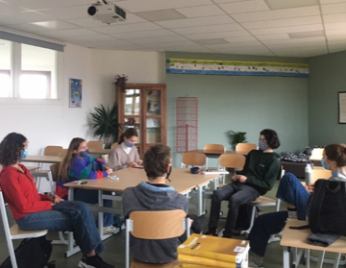
Xaco future proof
De wereld stopt niet aan de schoolpoort. Hoe gaat het Xaveriuscollege om met wat er in de wereld gebeurt? Hoe maken we dit bespreekbaar?
Deze groep werkt aan een open en leefbaar schoolklimaat voor iedereen en wil discussies mogelijk maken rond maatschappelijke thema's.

Slide 7
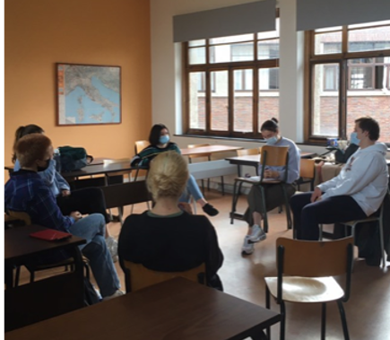
Amibo
Deze groep houdt zich bezig met alles wat betrekking heeft op de relatie tussen leerlingen onderling; leerlingen voor leerlingen.
Dit kan onder de vorm van een soort peter/meterschap, hulp bij bijvoorbeeld fluisterstudie, acties tegen pesten, conflictoplossing,…

Slide 8
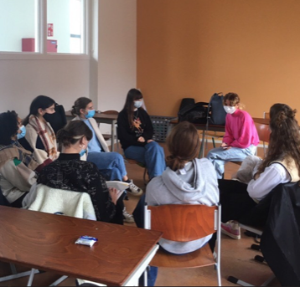


bekommernissen
De leerlingen van deze groep gaan na wat leeft op school, pakken zaken van praktische aard aan, analyseren het schoolreglement kritisch, ...

Slide 9
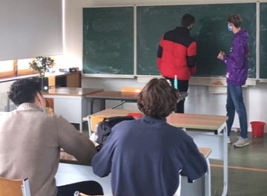
sport
De leerlingen in deze groep organiseren sportactiviteiten en sportgerelateerde evenementen voor iedereen van het Xaveriuscollege
Basketbaltoernooien, badmintonlessen tijdens de pauze, ...

Slide 10
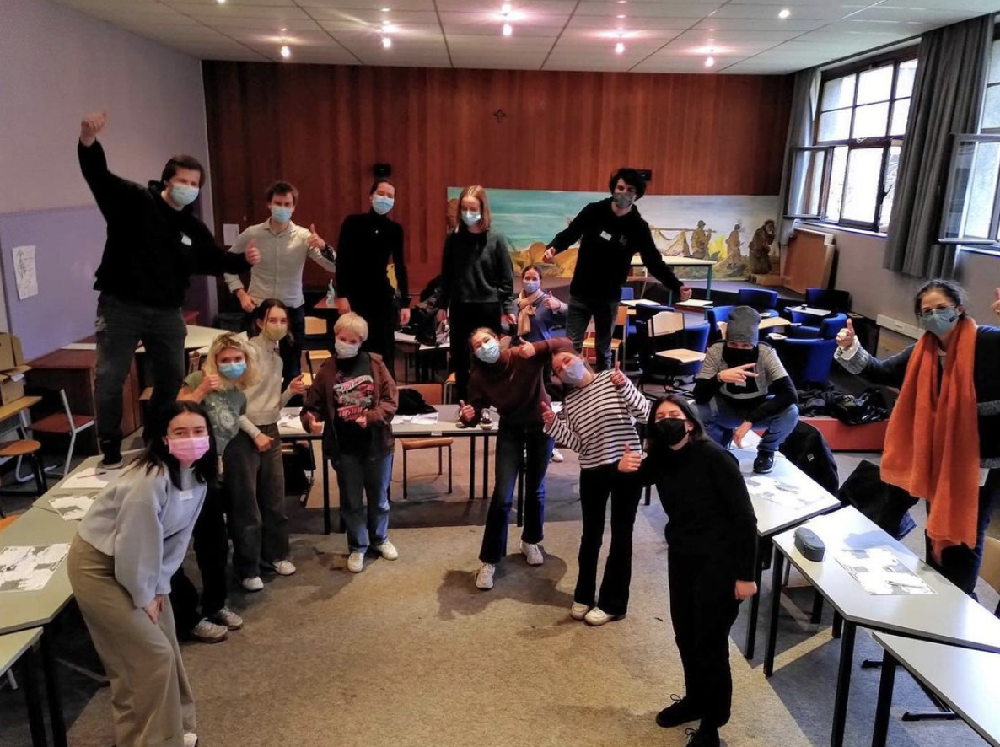
Groep-overschrijdende activiteiten
Conflixers
  = een samenwerking van Xaco Future Proof en amibo
  = workshop hoe je omgaat met conflicten tussen leerlingen
  "Conflixers zijn leerlingen die op hun eigen school andere leerlingen ondersteunen waar nodig." - conflixers.be

Slide 11
Tot in 't cas!
Volg zeker het Instagram-account voor meer @t_cas_xaco

